Slide 1
数字体温计阶段汇报
第十一组
2025年03月

Slide 2
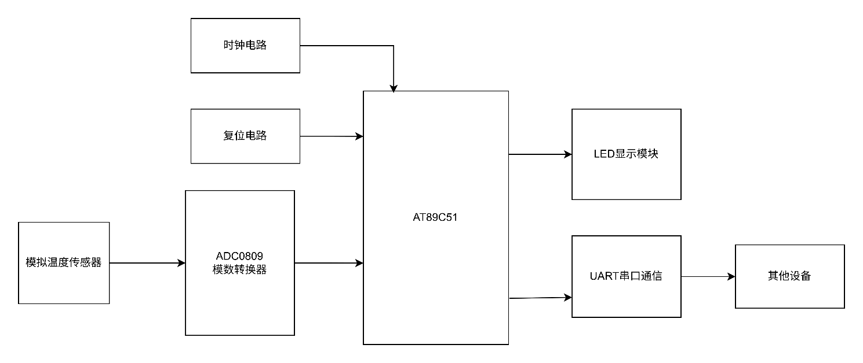
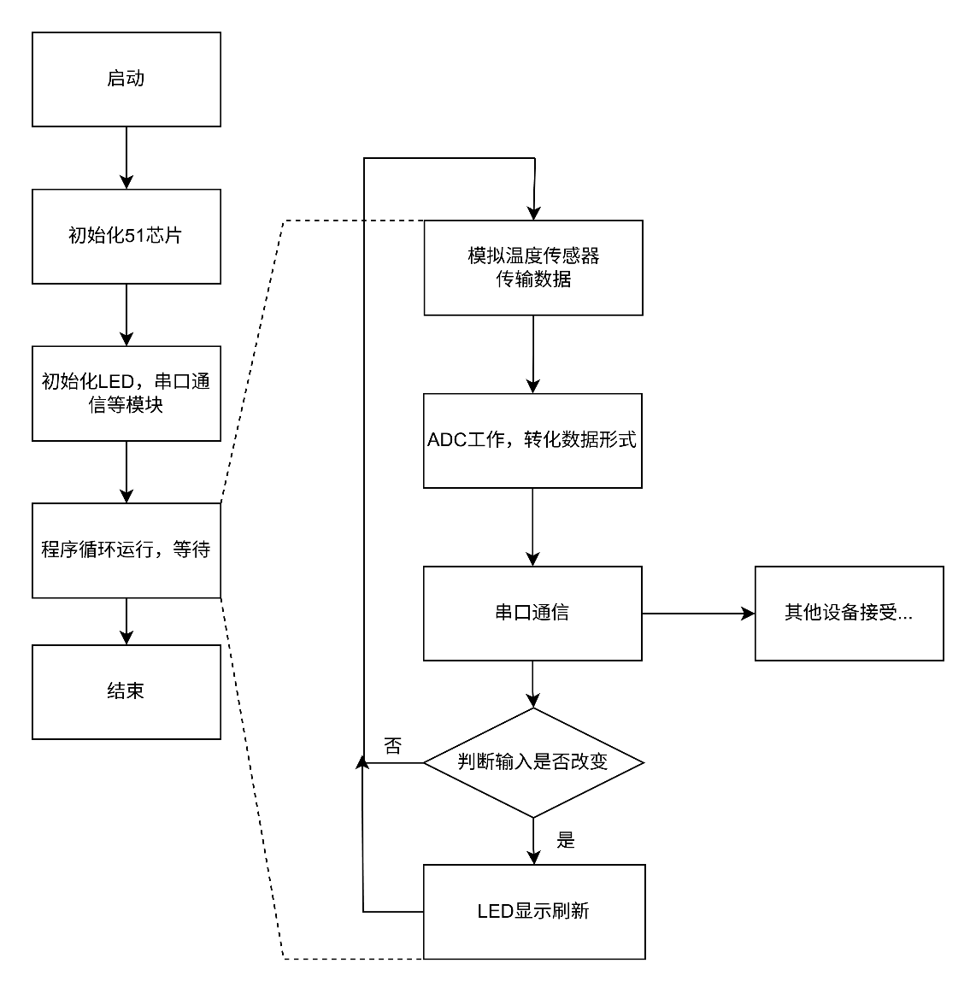
系统架构设计
上图为硬件架构设计，右图为软件流程图设计

Slide 3
核心器件选择
ADC：ADC0808模数转换器
优点：价格低廉，性价比很高；在体温计场景下精度完全足够
单片机：AT89C51
优点：十分成熟，轮子多；接口丰富，能够满足要求；价格低廉

Slide 4
成员分工
王君豪：硬件连线和软件实现
朱思诚：整体框架设计
姜吉林：硬件选择
孔铖：软件程序实现
最终报告：一起写

Slide 5
时间进度安排
第二周：完成基本框架设计
第三周：完成关键元件的选型和系统功能定义
第四周：完成硬件连线，保证在最小系统下工作正常
第五周：完成程序设计，调试得到正常工作的程序
第六周：各模块联合调试，初步完成系统
第七周：完善整个系统
第八周：撰写报告

Slide 6
Thank you

